Slide 1
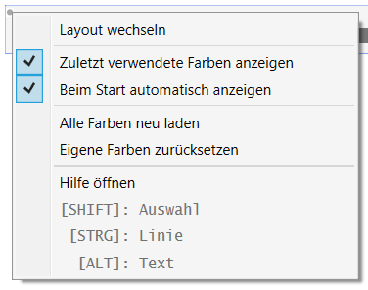

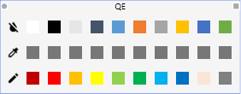
QuickEdit
Die multifunktionale Farbleiste für PowerPoint-PowerUser
Layout wechseln
Schließen
Theme-Farben:
Werden definiert durch das Farbschema im Master-Template
Zuletzt genutzte Farbe:
Werden in der Präsentation gespeichert (nur RGB-Werte)
Eigene Farben:
Frei wählbare Farben, die in den BKT-Einstellungen gespeichert werden
Kontextmenü (rechte Maustaste)
Funktionen der Farb-Buttons:
Ohne Tasten
Setzt Hintergrundfarbe der selektierten Shapes auf gewählte Farbe.
Ist kein Shape selektiert, werden alle Shapes mit der gewählten Hintergrundfarbe markiert.
Strg
Setzt Linienfarbe der selektierten Shapes auf gewählte Farbe.
Ist kein Shape selektiert, werden alle Shapes mit der gewählten Linienfarbe markiert.
Alt
Setzt Textfarbe der selektierten Shapes auf gewählte Farbe.
Ist kein Shape selektiert, werden alle Shapes mit der gewählten Textfarbe markiert.
Strg
Alt
Setzt Textkontur der selektierten Shapes auf gewählte Farbe.
Ist kein Shape selektiert, werden alle Shapes mit der gewählten Textkontur markiert.
Shift
Selektiert alle Shapes mit entsprechender Hintergrundfarbe.
Shift
Strg
Selektiert alle Shapes mit entsprechender Linienfarbe.
Shift
Alt
Selektiert alle Shapes mit entsprechender Textfarbe.
Shift
Strg
Alt
Selektiert alle Shapes mit entsprechender Textkontur.
Hinweis für Mac-Parallels-Nutzer: Je nach Einstellung fängt Parallels einige Tastenkombinationen ab.
1/2

Slide 2

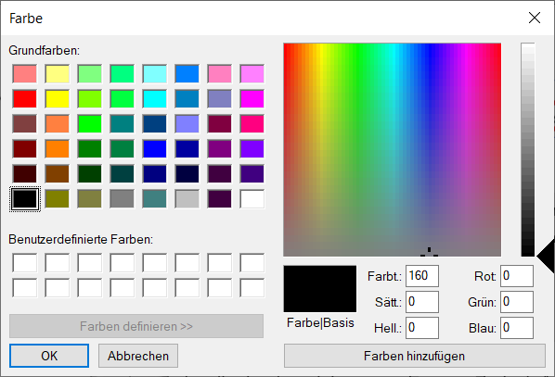
QuickEdit
Die multifunktionale Farbleiste für PowerPoint-PowerUser
Ist ein einzelnes Shapes markiert, geben die aktivierten Buttons an, dass das Shape diese Farben als Hintergrundfarbe oder Linienfarbe verwendet.
Keine Farbe:
Farbe entfernen (durchsichtig); je nach Tastenkombination wird Hintergrund, Linie oder Text farblos
Farbe hinzufügen:
Hintergrundfarbe des aktiven Shapes zu zuletzt genutzten Farben hinzufügen (max. 10, „älteste“ Farbe wird automatisch entfernt)
Editiermodus an/aus:
Bearbeitungsmodus aktivieren und Button klicken, um Farbe des aktiven Shapes in Button zu speichern
Scrollrad während die Maus auf dem Button ist ändert die Hintergrund-Transparenz selektierter Shapes in 10%-Schritten
Shift
Farb-Auswahldialog anzeigen anstatt Hintergrundfarbe des aktiven Shapes zu nutzen
Shift
Farb-Auswahldialog anzeigen anstatt Hintergrundfarbe des aktiven Shapes zu nutzen
+
Shift
Ändert Linien-Transparenz statt Hintergrund-Transparenz
2/2

